Slide 1
Control use of data to protect privacy
(Landau, 2015)
Filipe Cordeiro de Medeiros Azevêdo

Slide 2

Explosão de dados
Coletado por empresas
Coletado pelo governo

Slide 3
Fair Information Pratices (FIPs)
Os 5 princípios fundamentais da proteção da privacidade:
Anúncio
Acesso
Consentimento
Corretude
Integridade e segurança
Desenvolvido na década de 60 em resposta ao crescimento de sistemas computacionais

Slide 4
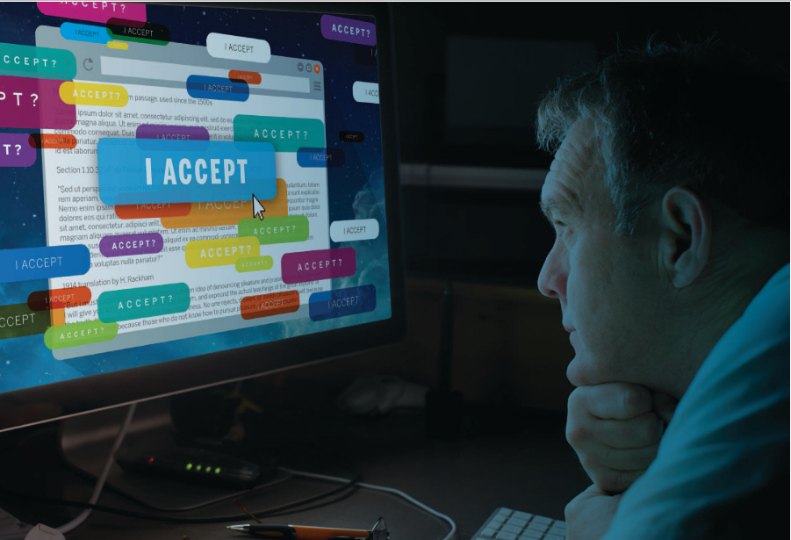
As permissões de uso não foram feitas para humanos

Slide 5
As permissões de uso não foram feitas para humanos
Estudo mostra que um leitor levaria em média 244 horas para ler todas as políticas de privacidade dos serviços que utiliza em 1 ano.
(A. M. McDonald et al, 2008)
Consentimento não é realístico dado a complexidade e número de decisões que precisam ser feitas pelos usuários

Slide 6
Exemplos
Google market
Target
Uber
Amazon e-book
NSA

Slide 7
Permissões de uso do Facebook App

Slide 8
Contra exemplos
Shibboleth
Account HTTP

Slide 9
Controlando o uso dos dados
Tecnologia, política e legislação

Slide 10
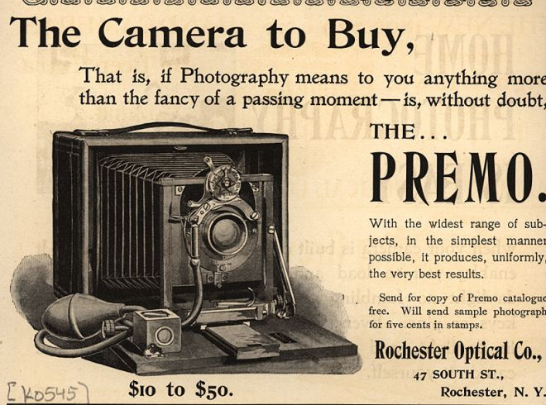
Controlando o uso dos dados
“É necessário redefinir de tempos em tempos a natureza e extensão exata da proteção da privacidade”
(Warren e Brandeis - 1890)

Slide 11
What the “right to be forgotten” means for privacy in a digital age
(Newman et al, 2015)

Slide 12
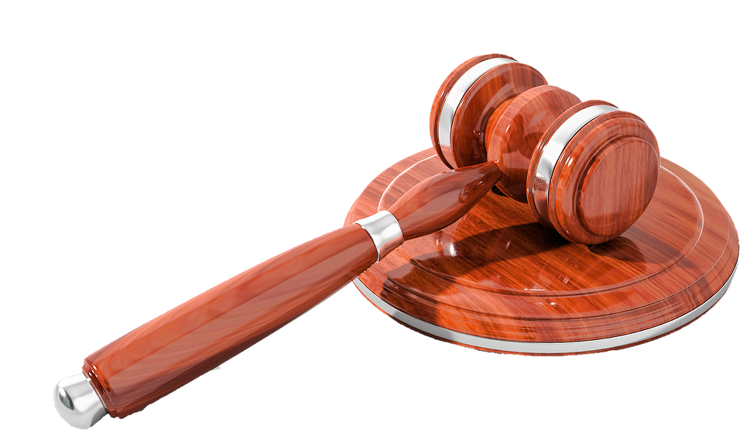
O direito de ser esquecido
Iniciado na europa, em maio de 2014

Slide 13
Problema na análise de crédito
Aproximadamente 100% da população americana possui registro de análise de crédito no setor privado
A Federal Trade Commission realizou um estudo em 2012 e descobriu que 25% da população possui algum erro nos registros da análise de crédito
Experian produz um grande número de análises de crédito com erro e clientes tem grande dificuldade em corrigí-los

Slide 14
Diferentes abordagens
Estados Unidos = Coleta dos dados
Europa = Uso dos dados

Slide 15
Conclusão
O “direito de ser esquecido” não é uma solução completa, mas é uma importante ferramenta para a garantia do direito à privacidade, atuando no controle do uso dos dados.

Slide 16


